Slide 1
Nagy szoftverinfrastruktúra feletti inkrementális függőségi analízis
Készítette: Csikós Donát
Konzulens: Horváth Ákos, Ráth István
Külső konzulens: Vito Baggiolini
BME MIT

Slide 2
Java szoftverek és függőségeik modellezése
Project A
A:
DJar
B:
DJar
public class Service {
public void serve(){}
}
public class Service {
public void serve(){}
}
Service:
DClass
Client:
DClass
serve:
DMethod
doWork:
DMethod
Project B
public class Client {
public void doWork(){
Service s = getService();
s.serve();
}
}
Strukúra
Explicit és implicit függőségek
Forráskódból és binárisból is előállítható
Komponensen közötti gazdag függőségek
Strukúra
Explicit és implicit függőségek
Strukúra
Explicit és implicit függőségek
Összefüggő Java szoftverkomponensek
Java komponensek modell reprezentációja
Notes:
Kód/bináris → modell absztrakció
Sokféle statikus függőség
Szoftverkomponensek ÖSSZEFÜGGENEK

Slide 3
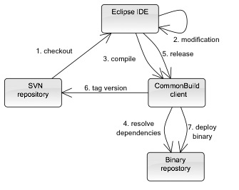
Függőségmenedzsment a gyakorlatban
Szoftver életciklus: gyakori hibajavítások, új funkciók
Elvárás: egy módosítás az érintett komponensre épülő szoftverekben ne okozzon hibát (smooth upgrade)
Cél: konzisztencia mindenkori biztosítása
Cél: konzisztencia mindenkori biztosítása
Szükséges:
(statikus) függőségi viszonyok ismerete a teljes szoftverinfrastruktúrán (komponensek, verziók)
Kiszámítható a változtatások potenciális hatása
→Mit változtathatunk meg és hogyan

Slide 4
Inkrementális, hibrid Függőségi analízis

Slide 5

Architektúra
Explicit lekérdezés a forráskód szerkesztőből
Eclipse IDE
Függőségi információk megjelenítése (fejlesztői munkaállomások):
Gyors lekérdezés a függőségi modellen
Eclipse keretrendszerbe integrálva
Lekérdezések
Lekérdezés kezdeményezése
Eredmények megjelenítése
Kliens plugin
Fejlesztő
Összes vizsgálandó jar egy központi tárolóban
Kliens
Bytekód analízis
Infrastruktúra méretétől függetlenül
Szerver
Függőségi analízis (build rendszer):
Gyors függőségi modellépítés a Java binárisokból
Függőségi modell karbantartása új verziók esetén
Bináris tároló
Szerver
Függőségi adatbázis
Jar állományok struktúrája + függőségei

Slide 6
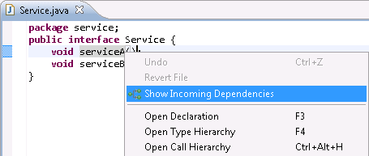
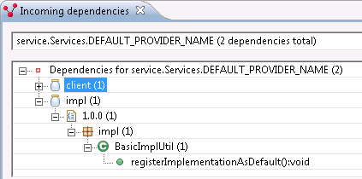
IDE integráció

Slide 7
Hibrid függőségi analízis
Lokális forráskód-projektek felhasználása
Mi változott meg a fejlesztő lokális projektjeiben?
Milyen hatással van a változás a ráépülő projektekre?
Javasolt módszer
Forráskód és függőségi adatbázis összekapcsolása (hibrid analízis)
Inkrementális lekérdezések az összes elem függőségeire → Azonnali visszacsatolás a forráskód szerkesztése közben

Slide 8
Kiterjesztett architektúra
Eclipse IDE
Lekérdezések
Modell-lekérdezések
Kliens plugin
Fejlesztő
Függőségi modell szinkronizáció
Forráskód modell szinkronizáció
Automatikus, azonnali eredmény
Az összes elemre
Forráskód szerkesztés
Összes függőségi kapcsolat lekérdezése inkrementális gráfmintaillesztéssel
Lekérdezések folyamatos és hatékony frissítése a modell változásai alapján
Kliens
Eclipse projekteket leíró, forráskódból származtatott modell
Folyamantos és inkrementális szinkronizáció
Szerver
Tömörített függőségi modell
Bináris tároló
Szerver
Függőségi adatbázis
Notes:
Ami boldface, azt hangsúlyozni is!!!

Slide 9
Inkrementális lekérdezések gráfminták alapján
EMF-IncQuery deklaratív modell-lekérdezések
A függőségi- és forráskód modellek logikai összekapcsolásával
Inkrementális kiértékelés = eredmény + eredmény változásai
A:
DJar
A:
SJar
joinProject
Service:
DClass
Service:
SClass
NewClass:
SClass
addedClass
Serve: DMethod
doWork: DMethod
Serve:
SMethod
incomingMethodCall
Függőségi modell
Forráskód modell
Notes:
Esetleg: függőségi modell és forráskód modell alulra!

Slide 10
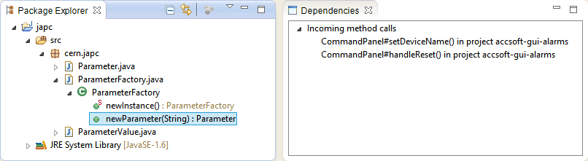
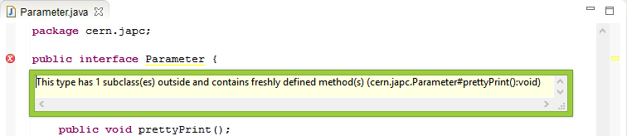
Inkrementális lekérdezések IDE integrációja
Eredmények megjelenítése
Komplex lekérdezések → validáció:

Slide 11
A rendszer teljesítménye

Slide 12
Hatékonyság mérése – miért?
Az eszköz műkődését a CERN Controls Systems fejlesztőivel együttműködve, éles üzemben értékeltük ki
Célok
Build szerver:
Bináris függőségi analízis gyors legyen (1300+ JAR)
Függőségek lekérdezése gyors legyen
Fejlesztői környezet:
Azonnali függőségi analízis visszacsatolás a forráskód módosításával a teljes szoftverinfrastruktúrára! (= tipikus lokális munkakörnyezet – 5-10 projekt – és a szoftverinfrastruktúra – 100+ projekt – együttesén működjön, erőforráskorlátos fejlesztői gépeken is)

Slide 13
Függőségi analízis sebessége
Teljes függőségi analízis:
Kb. 10 perc (vö: kb. 1 napos teljes build)
Függőségi viszonyok felderítése és karbantartása: ~0,5sec/projekt (vö: néhány perc / projekt build idő)
Függőségi lekérdezés ideje egyetlen elemre: ~200ms

Slide 14
Modell-lekérdezések teljesítménye
Inicializációs idő: egy munkamenetben csak egyszer kell végrehajtani
Memóriafoglalás: éles infrastruktúra elfér 1GB RAM-ban
Kiértékelés egy változtatás esetén: ~1ms az összes elemre és kapcsolatra → azonnali visszacsatolás

Slide 15
Eredmények összefoglalása

Slide 16
Eredmények
Új módszer nagyméretű szoftver infrastruktúra hibrid, inkrementális függőségi analízisére
Forráskód és bináris függőségi modellek összekapcsolása alapján
Inkrementális gráfmintaillesztéssel
Megvalósított keretrendszer
Nagy mennyiségű bináris komponens hatékony függőségi analízise
Inkrementális modell-forráskód szinkronizáció
A rendszer teljesítőképességét igazoló mérések

Slide 17
Eredmények (2)
Ütemezés:
TDK: Függőségi analízis + UI integráció, inkrementális lekérdezések, mérési eredmények.
Diplomaterv: komplex lekérdezések megvalósítása, inkrementális lekérdezések UI integrációja
A rendszer jelenleg éles használatban van: CERN Controls Systems
~1300 Java projekt, projektenként átlag 15 aktív verzió/projekt, átlagosan összesen 10 release / nap
Virtualizált fejlesztői munkaállomások (2GB RAM)

Slide 18
Távlati célok
Felhasználói felület integráció kiterjesztése
Eclipse-be épített függőségi keresés kiváltása
Kiterjeszés C/C++ szoftverekre
Eclipse CDT alapján
Szoftvermetrikák azonnali ellenőrzése
Gráfminták kiterjesztése metrikákra

Slide 19
Válaszok a bírálóK kérdéseire

Slide 20
“Hogyan kezeli a rendszer a product-ok különböző verzióit? A régi verziókat milyen szabály szerint tünteti el a rendszer?”
Verziószám-lista minden objektumhoz
Már létező objektum → csak ez a lista frissül
Nincs szükség eltávolításra
Szerver folyamat: összes projekt összes verzióját felderíti egy kijelölt időponttól

Slide 21
“A projekt tapasztalatai alapján van-e olyan aspektus, amit jobban támogathatna a Java programozási nyelv – statikus elemezhetőség szempontjából?”
Nem létezik a "komponens" fogalma Java-ban
Csak magasabb szinten van rá implementáció (Pl. OSGi)
Implementáció kereséssel oldja fel az import deklarációkat
Megoldás Java 8-ban (Project Jigsaw)

Slide 22
“Meg lehetett-e volna oldani, hogy a Workspace model generator komponens az Eclipse által fordított class fájlokból induljon ki? (Ezáltal ugyanazon komponenst használná a szerver és a kliens oldal a modell építésére. Így nem kellett volna két különböző komponenst írni.) Mitől jobb a JDT megközelítés, mint az Apache BCEL?”
Megoldható, de
BCEL: egész class állományok feldolgozása
Számítás-intenzív
Bináris → forráskód konverzió
Méretfüggő
JDT ezzel szemben
Gazdag, in-memory modell
Függőségek lekérdezése elérhető
Forráskód–UI kötés: egyszerű integráció

Slide 23
“… A nagyméretű, automatikusan generált forráskód valóban kizárja a forráskód alapján történő analízist?”
Nem, ha a forráskód elérhető
CERN-specifikus követelmény
Egyedi esetek, sokféle szoftver a tárolókban
Nem garantált, hogy minden elem az SVN-ben
Közös pont: egységes bináris tároló
Minden szoftvert tartalmaz
Konzisztens + metainformációk

